Slide 1
Цифровая электроника 101
ТОЭ, Физика, теория управления
Уржумцев олег netbug@mit.edu
nb3.me
Notes:
Представиться. Попросить рассказать о себе, кто откуда и о чём.
Спросить, есть ли те, кто всё знает

Slide 2
Занятие 1. Электрические цепи

Slide 3
Цепь
Простейшая цепь
Постоянный ток

Slide 4
Цепь
Простейшая цепь
Постоянный ток

Slide 5
Цепь

Slide 6
Закон Ома
I=U/R
Эквивалентно U = IR ~ R = U / I
Сила тока в цепи пропорциональна напряжению и обратно пропорциональная полному сопротивлению цепи. U – величина напряжения в вольтах. R – сумма всех сопротивлений в омах. I – протекающий по цепи ток.

Slide 7
Закон Ома I=U/R
Пример 1.1. Напряжение холостого хода батареи равно 16,4 В. Чему равно ее внутреннее сопротивление, если при токе во внешней цепи, равном 8 А, напряжение на ее зажимах равно 15,2 В?

Slide 8
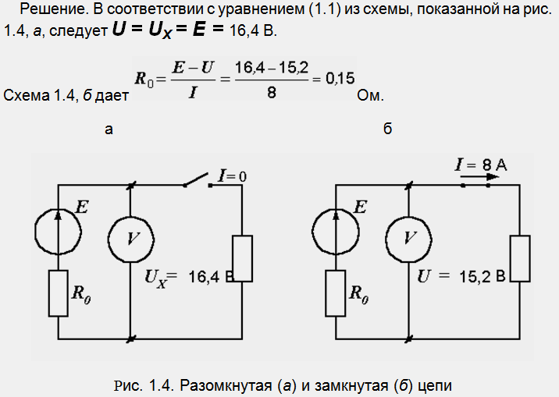
Закон Ома I=U/R
Пример 1.1. Напряжение холостого хода батареи равно 16,4 В. Чему равно ее внутреннее сопротивление, если при токе во внешней цепи, равном 8 А, напряжение на ее зажимах равно 15,2 В?

Slide 9
Правила Кирхгофа

Slide 10
Закон Ома. Практика
Рассчитать добавочный резистор для тока I_{пр} = 10 мА для питающего напряжения U_{пит} = 9V
Собрать схему на макетной плате
Проверить на стенде

Slide 11
Последовательное соединение элементов
Исходя из 1го правила Кирхгофа, в цепи, содержащей несколько последовательно соединённых элементов, ток в каждом узле одинаков.
R_{общ} = R₁ + R₂ + R3

Slide 12
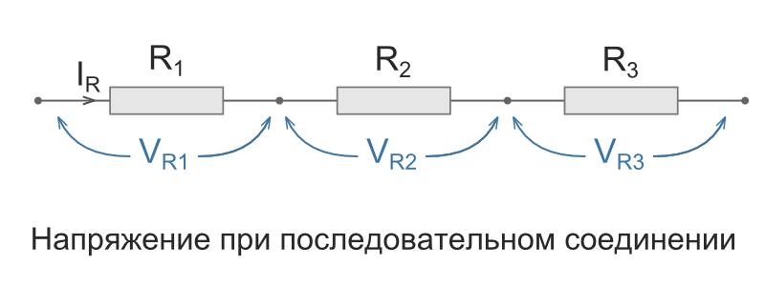
Последовательное соединение
Напряжение при последовательном соединении распределяется на каждый резистор согласно закону Ома:
U_{Rx} = I * R_{x} = U * R_{x}/R_{общ}
Как следствие, последовательное соединение резисторов хорошо подходит для соединения светодиодов, поскольку ток ограничивается для всей цепи сразу, в то время как точное значение Ux на диодах может немного различаться.

Slide 13
Параллельное соединение
Параллельное подключение предполагает подключение к двум точкам нескольких элементов. => образуется несколько путей, по которым течёт ток.

Slide 14
Параллельное соединение
При параллельном соединении напряжение на всех элементах одинаково; ток через каждую ветвь определяется сопротивлением ветви

Slide 15
Полезные ссылки
ТОЭ: http://www.toehelp.com.ua/lekcii/001.htm
Симулятор схем: http://scripts.mit.edu/~white/schematicvs.html

Slide 16
Занятие 2. Мощность

Slide 17
P = U * I
Для известного тока и напряжения можно посчитать мощность, рассеиваемую на элементе
Если сопротивление элемента изменяется, максимум выделяемой мощности может находиться не на крайнем значении сопротивления
Все элементы имеют пределы рассеиваемой мощности
Провода также имеют сопротивление и максимальную рабочую температуру

Slide 18
Р = U * I
Потому чем больше ток или напряжение, тем больше мощность. Т.к. резистор (или провода) не выполняет какой либо полезной нагрузки, то мощность, выпадающая него это потери в чистом виде. В данном случае мощность можно через закон Oма выразить так:
P= R * I²
увеличение сопротивления вызывает увеличение мощности расходующееся на потери, а если возрастает ток, то потери увеличиваются в квадратичной зависимости. В резисторе вся моща уходит в нагрев. По этой же причине, кстати, аккумуляторы нагреваются при работе – у них тоже есть внутреннее сопротивление, на котором и происходит рассеяние части энергии

Slide 19
Производные формулы
P = U * I
U = I * R ➡ $P= \frac{U^{2}}{R}$
I = U / R ➡ $P= I^{2}R$
Мощность имеет квадратичную зависимость от напряжения и тока при неизменном сопротивлении нагрузки!
NB: Для получения той же мощности на нагрузке при повышении напряжения в n раз ток падает в такое же количество раз. Как следствие, при напряжении в 220 вольт в сетях происходит в два раза меньше падение напряжение на проводах и в четыре раза меньше теряется мощность по сравнению с сетями на 110 вольт!

Slide 20
Практика. Рассеиваемая мощность
Задание. Определить, при каком значении переменного резистора рассеиваемая на нём мощность максимальна.
R_{HL1} = 10 Ом
Задание 2. Собрать схему с резистором, на котором будет рассеиваться 1 Вт. Напряжение питания от 5 до 20V. Обжечься.

Slide 21
Ответ
Ответ: при сопротивлении реостата R₁ = 10 Ом
TBD доказательство

Slide 22
Теплорассеяние
Рассеянная на элементе мощность передаётся окружающей среде в виде:
Излучения (полезного либо побочного теплового)
Теплопроводности (обычно в рамках системы элемент-радиатор)
Конвекции (охлаждение маломощных элементов и радиаторов мощных)
Notes:
Расскажу о двух важных параметрах - это тепловые сопротивления между кристаллом (или переходом, как его еще называют) и корпусом транзистора - Rпк и между корпусом транзистора и радиатором - Rкр. Первый параметр показывает, насколько хорошо тепло передается от кристалла к фланцу транзистора. Для примера, Rпк, равное 1,5градуса Цельсия на ватт, объясняет, что с увеличением мощности на 1Вт разница температур между фланцем и радиатором будет 1,5градуса. Иными словами, фланец всегда будет холоднее кристалла, а насколько - показывает этот параметр. Чем он меньше, тем лучше тепло передается фланцу. Если мы рассеиваем 10Вт мощности, то фланец будет холоднее кристалла на 1,5*10=15градусов, а если же 100Вт - то на все 150! А поскольку максимальная температура кристалла ограничена (не может же он жариться до белого каления!), фланец надо охлаждать. На эти же 150 градусов .
К примеру: Транзистор рассеивает 25Вт мощности. Его Rпк равно 1,3градуса на ватт. Максимальная температура кристалла 140градусов. Значит, между фланцем и кристаллом будет разница в 1,3*25=32,5градуса. А поскольку кристалл недопустимо нагревать выше 140градусов, от нас требуется поддерживать температуру фланца не горячее, чем 140-32,5=107,5градусов. Вот так. А параметр Rкр показывает то же самое, только потери получаются на той самой пресловутой прокладке 7. У нее значение Rкр может быть намного больше, чем Rпк, поэтому, если мы конструируем мощный агрегат, нежелательно ставить транзисторы на прокладки. Но всё же иногда приходится. Единственная причина использовать прокладку - если нужно изолировать радиатор от транзистора, ведь фланец электрически соединен со средним выводом корпуса транзистора.

Slide 23
Тепловое сопротивление
δ_{р} – длина проводника, м,
λ_{р} – коэффициент теплопроводности проводника, Вт/(м•К),
S_{р} – площадь поперечного сечения проводника, м²
Notes:
уменьшить тепловое сопротивление основания радиатора в направлении к периферийным ребрам возможно за счет увеличения площади поперечного сечения основания и применения материала с более высоким коэффициентом теплопроводности.
Вместо монолитного материала иногда применяются тепловые трубки.

Slide 24
Пример. Охлаждение светодиодной матрицы
tj – температура кристалла матрицы, tc – температура корпуса матрицы, th – температура основания радиатора, ta – температура окружающей среды, Rj-c – тепловое сопротивление узла «кристалл – корпус матрицы», Rc-h – тепловое сопротивление узла «корпус матрицы – основания радиатора», Rh-a – тепловое сопротивление узла «основание радиатора – окружающая среда», Ф – тепловая мощность светодиодной матрицы

Slide 25
Тепловые трубки
За счёт низкого давления в трубе, Т_{кипения} может быть достаточно низкой (в районе 30-50°С)
Конвекция значительно эффективнее теплопроводности

Slide 26
Полезные статьи
Рассеяние тепла на примерах: http://radiokot.ru/articles/02/

Slide 27
Измерение электрических величин
Напряжение измеряется подключением вольтметра параллельно точкам, между которыми измеряется напряжение
Ток измеряется последовательно с нагрузкой включённым в разрыв провода амперметром
Выбор задачи диктует выбор режима на мультиметре и способ его подключения!

Slide 28
Погрешность вольтметра

Slide 29
Погрешность вольтметра
Нормируется сопротивление измерительного прибора на единицу шкалы (кОм на В)
Не зависит от выбранного предела, зависит только от измерительной головки
Для расширения предела используются включённые последовательно добавочные резисторы

Slide 30
Погрешность вольтметра
Допустим, ИП имеет сопротивление 2.5 Ком ток полного отклонения 100 µA.
=>полное отклонение достигается при U = IR => U = 2500 * 0.0001 => 0.25V
Этот прибор будет иметь чувствительность 10 кОм/В
Т.е. На пределе в 100В его сопротивление равно 1 МОм.

Slide 31
Погрешность амперметра
Аналогичным образом, включенный в разрыв провода (выключателя) амперметр имеет ненулевое сопротивление
=> вносит искажения (снижает ток, является балластным резистором)

Slide 33
Практика. Измерения
Задание. Измерить потребляемый выданным прибором ток, ЭДС и напряжение батареи под нагрузкой.

Slide 34
Занятие 3. Пассивные элементы

Slide 35
Резистор
Наиболее простой элемент
Используется для
ограничения тока,
создания замкнутой цепи и линейного преобразования силы тока в напряжение и напряжения в силу тока,
поглощения электрической энергии
Элемент для моделирования нагрузки

Slide 36
Резистор
Обозначение по ГОСТ 2.728-74 | Описание
 | Постоянный резистор без указания номинальной мощности рассеивания
 | Переменный резистор (реостат).
 | Термистор (сопротивление зависит от температуры; бывают NTC и PTC)
А) Обозначение, принятое в Германии и России
Б) Обозначение, принятое в США

Slide 37
Резистор
Препарированный плёночный резистор
Переменный резистор
SMD-резисторы

Slide 38
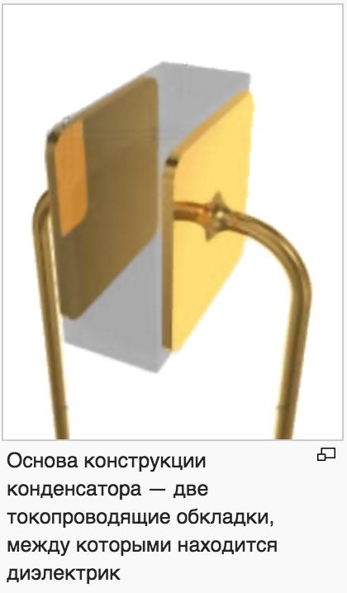
Конденсатор
Накапливает заряд
В цепи постоянного тока при подключении начинает течь ток, снижающийся по мере заряда конденсатора
В цепи переменного тока проводит колебания переменного тока посредством циклической перезарядки
Нужен для задержки и отделения переменной составляющей

Slide 39
Конденсатор
Обозначение по ГОСТ 2.728-74 | Описание
 | Конденсатор постоянной ёмкости
 | Полярный (обычно электролитический) конденсатор
Заряд на обкладке пропорционален U между обкладками и ёмкости конденсатора
(q = CU)

Slide 40
Параметры конденсатора
Номинальная ёмкость
Фактическая ёмкость может отличаться
Рабочее напряжение
ESR – эквивалентное последовательное сопротивление
Максимальный рабочий ток
Удельная ёмкость

Slide 42
RC-цепочка
Основной элемент задержки в аналоговых схемах
Т — постоянная времени, это время при котором величина достигнет 63% от своего максимума. 63% тут взялись не случайно: VALUE_{T}=max—1/e*max.
3T — а при троекратной постоянной значение достигнет 95% своего максимума.

Slide 43
Конденсатор в цепи переменного тока
При переменном токе конденсатор постоянно заряжается и разряжается
Из-за того, что обкладки имеют ненулевое сопротивление, эквива- лентная схема С выглядит так:

Slide 44
Скорость заряда. Пример.
Сколько времени нужно для заряда на 95% конденсатора емкостью 10uF через резистор в 1кОм: T= C*R = 10*10⁻⁶ * 10³ = 0.01c 3T = 0.03c : через такое время напряжение на конденсаторе достигнет 95% от напряжения источника.
Разряд пойдет по тому же закону, только вверх ногами. Через Т времени в на конденсаторе останется всего лишь 100% — 63% = 37% от первоначального напряжения, а через 3T жалкие 5%.

Slide 45
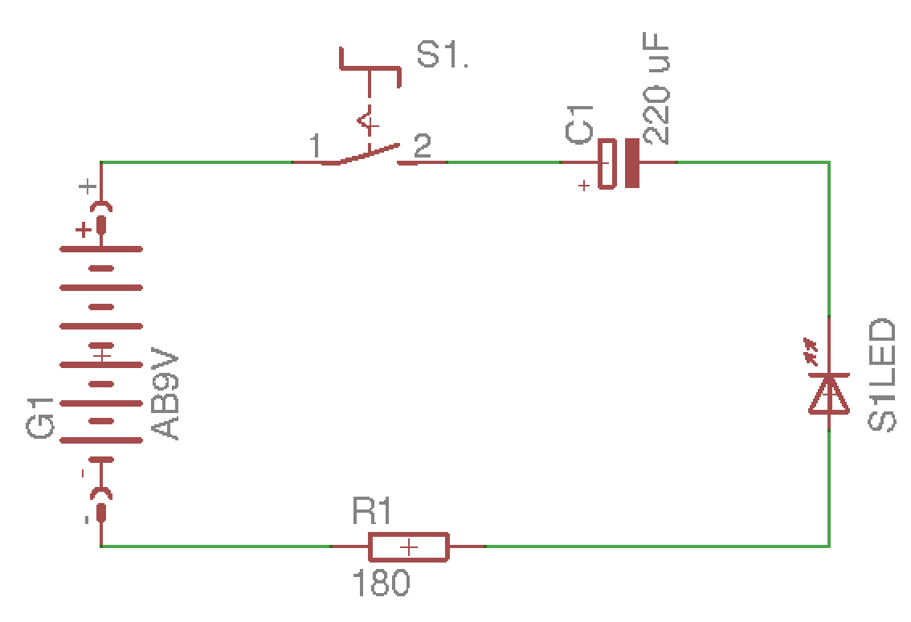
ПРактика
Собрать схему с конденсатором и светодиодом, иллюстрирующую скорость заряда

Slide 46
Занятие 4. активные элементы

Slide 47
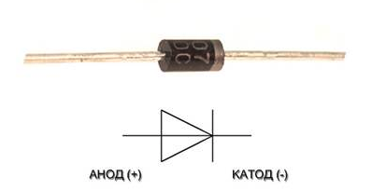
(свето)диод
Односторонняя проницаемость
На элементе падает некоторое напряжение
Сопротивление нелинейно зависит от тока
=> стабилизируем ток: диод не может быть активной нагрузкой!

Slide 48
Применение диодов
Основное применение – для выпрямления
Также может использоваться для суммирования сигналов и логического «ИЛИ»

Slide 49
Транзистор
Основная структурная единица полупроводниковой техники

Slide 50
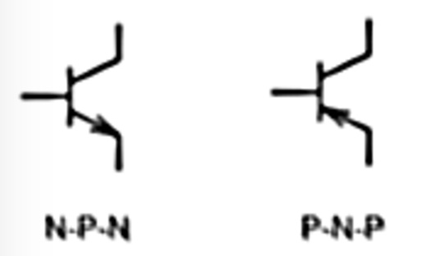
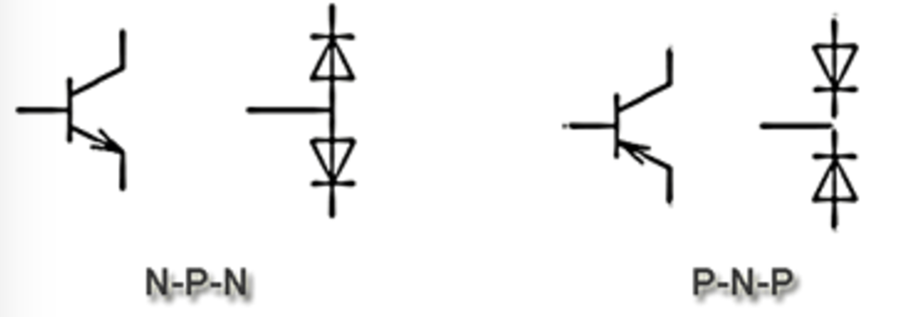
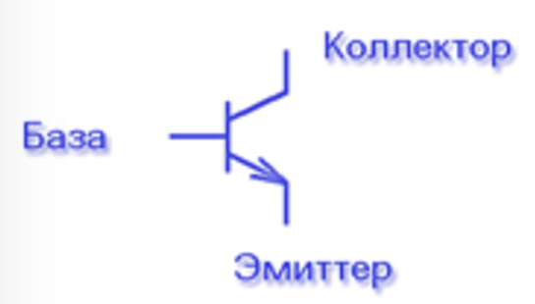
Биполярный транзистор
Управляемый током вентиль
Два диода

Slide 51
Работа транзистора
Активный режим: коллекторный pn-переход закрыт, эмиттерный приоткрыт
Насыщение: оба перехода открыты
Отсечка: оба закрыты
Notes:
в транзисторе имеется два перехода (эмиттерный и коллекторный), и каждый из них может находиться в двух состояниях: 1) открытом 2) закрытом. Различают четыре режима работы транзистора. Основным режимом является активный режим, при котором коллекторный переход находится в закрытом состоянии, а эмиттерный – в открытом. Транзисторы, работающие в активном режиме, используются в усилительных схемах. Помимо активного, выделяют инверсный режим, при котором эмиттерный переход закрыт, а коллекторный - открыт, режим насыщения, при котором оба перехода открыты, и режим отсечки, при котором оба перехода закрыты.

Slide 52
Параметры биполярных транзисторов
Коэффициент передачи по току Входное сопротивление Рассеиваемая мощность. Постоянное/импульсное напряжение коллектор – эмиттер. Постоянное напряжение коллектор – база. Постоянное напряжение эмиттер – база. Предельная частота коэффициента передачи тока базы Постоянный/импульсный ток коллектора. Максимально допустимый ток Температура p-n перехода. Температура окружающей среды

Slide 53
Каскадирование транзисторов
Повышает h21э
Снижает быстродействие
Существуют готовые составные транзисторы (транзисторы Дарлингтона)

Slide 54
MOSFET
Управляемый напряжением вентиль
Резистор переменного сопротивления + конденсатор на затворе
Три вывода: G - затвор, D - сток, S – исток

Slide 55
Плюсы и минусы MOSFET
Плюсы у данных транзисторов следующие: Минимальная мощность управления и большой коэффициент усиления по току Большая скорость переключения при правильном управлении. Устойчивость к большим импульсам напряжения. Схемы, где применяются такие транзисторы, обычно проще.
Минусы: Стоят дороже, чем биполярные транзисторы. Боятся статического электричества.

Slide 56
Применение MOSFET
В современных схемах с (-) на шасси чаще применяют N-канальные MOSFET
Маломощные MOSFET открываются полностью напряжением ~3V
Мощные – порядка 10..12V
-> необходима микросхема драйвера

Slide 57
Параметры MOSFET
V_{DSS} (Drain-to-Source Voltage) – напряжение между стоком и истоком.
Необходимо помнить о 20% запасе!
I_{D} (Continuous Drain Current) – ток стока или непрерывный ток стока.
Указывается при постоянной величине напряжения затвор-исток (например, V_{GS}=10V). В даташите, как правило, указывается максимально возможный ток.
R_{DS(on)} (Static Drain-to-Source On-Resistance) – сопротивление сток-исток открытого канала.
При увеличении температуры кристалла транзистора сопротивление открытого канала увеличивается. Это легко увидеть на графике, взятом из даташита одного из мощных HEXFET транзисторов.

Slide 58
Параметры MOSFET
P_{D} (Power Dissipation) – мощность транзистора в ваттах. По-иному этот параметр ещё называют мощностью рассеяния. В даташите на конкретный транзистор величина данного параметра указывается для определённой температуры кристалла.
V_{GS} (Gate-to-Source Voltage) – напряжение насыщения затвор-исток. Это напряжение, при превышении которого увеличения тока через канал не происходит. По сути, это максимальное напряжение между затвором и истоком.
V_{GS(th)} (Gate Threshold Voltage) – пороговое напряжение включения транзистора. Это напряжение, при котором происходит открытие проводящего канала транзистора и он начинает пропускать ток между выводами истока и стока. Если между выводами затвора и истока приложить напряжение меньше V_{GS(th)}, то транзистор будет закрыт.

Slide 59
Применение MOSFET

Slide 60
Прикладные схемы: транзистор в линейном режиме

Slide 61
Прикладные схемы: транзистор в ключевом режиме
Вспомните, что максимальная мощность рассеивается на последовательном резисторе, когда его сопротивление равно R_{нагр}
Если оно очень велико или мало, мощность весьма невелика.
Выгодно использовать коммутирующий элемент в полностью закрытом либо в полностью закрытом состоянии

Slide 62
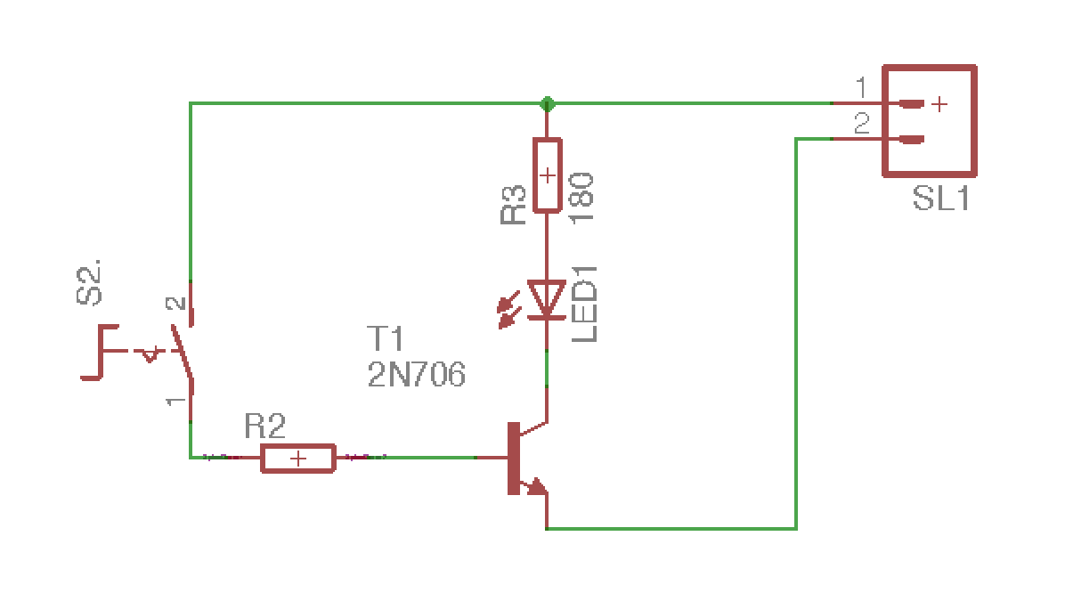
Прикладные схемы: транзистор в ключевом режиме

Slide 63
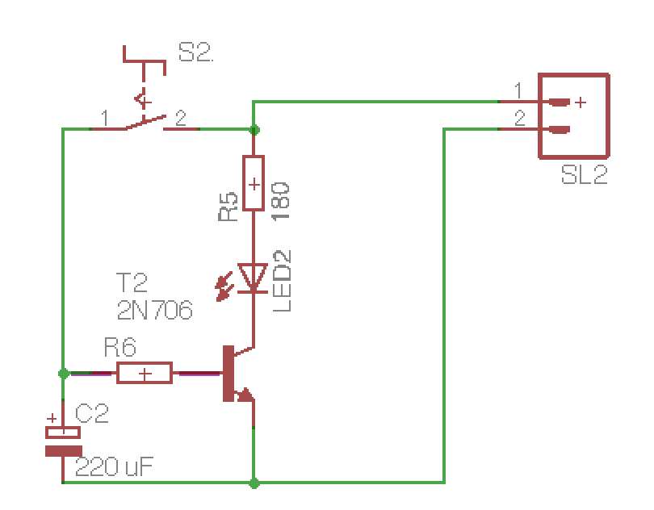
Прикладные схемы: модуль задержки

Slide 64
ПРактика
Собрать схему с линией задержки
Собрать схему с ключом, на котором будет рассеиваться 5 Вт. Поставить на него радиатор. Оценить потребную площадь для охлаждения (пассивное и с вентилятором)

Slide 65
Полезная информация
Распиновка КТ805 Распиновка BC337

Slide 66
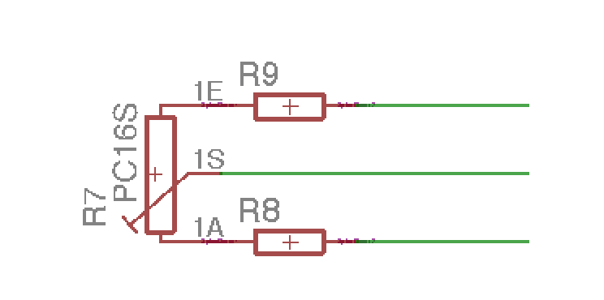
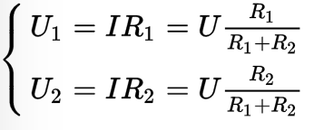
Делитель напряжения
Добавив в схему линейного регулятора (Рис. 3 в раздатке) резисторы (R9=47k, R8=470 R при сопротивлении R7=10K), мы добьёмся более плавной регулировки тока через нагрузку, сузив диапазон регулировки напряжения потенциометром.

Slide 67
Полезные ссылки
Диоды: http://pomiluy.com/view_article.php?id=5
Устройство транзисторов: http://hightolow.ru/transistor2.php
Устройство транзисторов, детальнее: https://geektimes.ru/post/253730/
Работа конденсаторов в RC-цепочках и цепях переменного тока: http://easyelectronics.ru/kondensator-i-rc-cepochka.html
Операционные усилители: http://cxem.net/beginner/beginner96.php

Slide 68
Занятие 4. Операционные усилители Практикум по технологии монтажа

Slide 69
Операционный усилитель
ОУ является дифференциальным усилителем постоянного тока с двумя входами (инвертирующим и неинвертирующим) и одним выходом.
ОУ имеет огромный коэффициент усиления, как минимум, 50000…100000, а реально — намного больше. Поэтому, в первом приближении, можно даже допустить, что он равен бесконечности.
Термин «дифференциальный» («different» переводится с английского как «разница», «различие», «разность») означает, что на выходной потенциал ОУ влияет исключительно разность потенциалов между его входами, независимо от их абсолютного значения и полярности.
Notes:
Постоянного тока – это означает, что им можно усиливать как сигналы типа звука, так и медленно текущие процессы (например, сигнал с датчика света).

Slide 70
Операционный усилитель
Сигналы на ОУ
Notes:
к нулевой линии (как на Рис. 1, А, Б) инверсия сигнала не привязана! Сигналы могут быть инверсными и асимметрично. Например, оба только в области положительных значений (Рис. 1, В), что характерно для цифровых сигналов или при однополярном питании (об этом речь идти будет дальше), или оба частично в положительной и частично — в отрицательной областях (Рис. 1, Б, Д). Возможны и другие варианты. Главным условием является их взаимная зеркальность относительно какого-то произвольным образом выбранного уровня (например, искусственной средней точки, о которой речь также будет вестись дальше). Иными словами, полярность сигнала тоже не является определяющим фактором.

Slide 71
Операционный усилитель
Варианты обозначения ОУ на схемах
Существуют как ОУ с двуполярным питанием (необходим БП со средней точкой), так и с однополярным (обычный БП с двумя выводами)
Двуполярное питание способствует меньшему уровню шумов

Slide 72
Операционный усилитель
ОУ почти всегда используются в схемах с отрицательной обратной связью (ООС).
В первом случае, поскольку выходной сигнал является инверсным по отношению ко входному, он вычитается из входного. В результате общее усиление каскада снижается. Во втором случае — суммируется со входным, общее усиление каскада повышается.
Notes:
Обратной связью называется эффект подачи части выходного напряжения усилителя на его вход, где оно алгебраически (с учетом знака) суммируется с входным напряжением. О принципе суммирования сигналов речь пойдет ниже. В зависимости от того, на какой вход ОУ, инвертирующий или неинвертирующий, подается ОС, различают отрицательную обратную связь (ООС), когда часть выходного сигнала подается на инвертирующий вход (Рис. 3, А) или положительную обратную связь (ПОС), когда часть выходного сигнала подается, соответственно, на неинвертирующий вход (Рис. 3, Б).

Slide 73
Обратная связь
Жертвуя усилением, мы существенно улучшаем другие важные параметры схемы, как, например, её линейность, частотный диапазон и пр. Чем глубже ООС, тем меньше характеристики всей схемы зависят от характеристик ОУ.
Напряжение на выходе ОУ, охваченном ООС, стремится к тому, чтобы потенциал на инвертирующем входе уравнялся с потенциалом на неинвертирующем входе.

Slide 74
Подключение ОУ
А) инвертирующее (Рис. А) — сигнал подается на инвертирующий вход, а неинвертирующий
подключается непосредственно к опорному потенциалу (не используется);
б) неинвертирующее (Рис. Б) — сигнал подается на неинвертирующий вход, а инвертирующий
подключается непосредственно к опорному потенциалу (не используется);
в) дифференциальное (Рис. В) — сигналы подаются на оба входа, инвертирующий и
неинвертирующий.

Slide 75
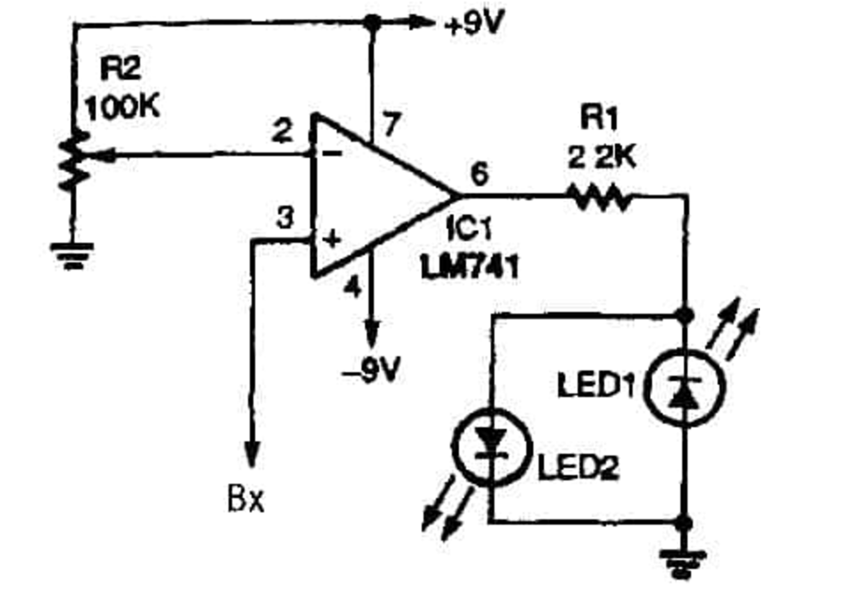
ОУ как компаратор
ОУ без обратной связи может использоваться как компаратор
Более высокое напряжение должно быть на неинвертирующем выходе
Когда неинвертирующий вход падает ниже инвертирующего входа, выходной сигнал насыщается при отрицательном уровне питания. Выходное напряжение ОУ ограничивается только напряжением питания
Notes:
Но у компараторного усилителя существует несколько существенных недостатков:
- Операционные усилители предназначены для работы в линейном режиме с отрицательной обратной связью. Но при этом, ОУ имеет более длительный режим восстановления;
- Почти все операционные усилители имеют конденсатор внутренней компенсации, который ограничивает скорость нарастания выходного напряжения для высокочастотных сигналов. Исходя из этого, данная схема немного задерживает импульс;
- Компаратор не имеет внутреннего гистерезиса.

Slide 76
Проектирование схемы
Выбор задачи
Поиск готовых решений
Вычерчивание
Симуляция
Выбор технологии монтажа (сложность схемы, ограничения на габариты и условия эксплуатации готового изделия)
Производство

Slide 77
Технологии монтажа
Навесной монтаж
Монтаж на опорных точках
Монтаж на печатной плате
Одно- или двухсторонний
Жёсткая (текстолит, гетинакс, керамика) либо гибкая
Through-hole либо surface mount (SMD)
Изготовление микросхемы либо микросборки

Slide 78
Технология для печатных плат
Односторонний гетинакс, вырезание фрезой: годится для прототипирования в габаритах или готового изделия, не толерантного к вибрации и влажности
По вычерченной схеме создаётся разводка печатной платы
Зеркальное чёрно-белое изображение печати переводится в Fab-модули (режим PNG to RML)
Grayscale PNG с чёрным и белым цветами!

Slide 79
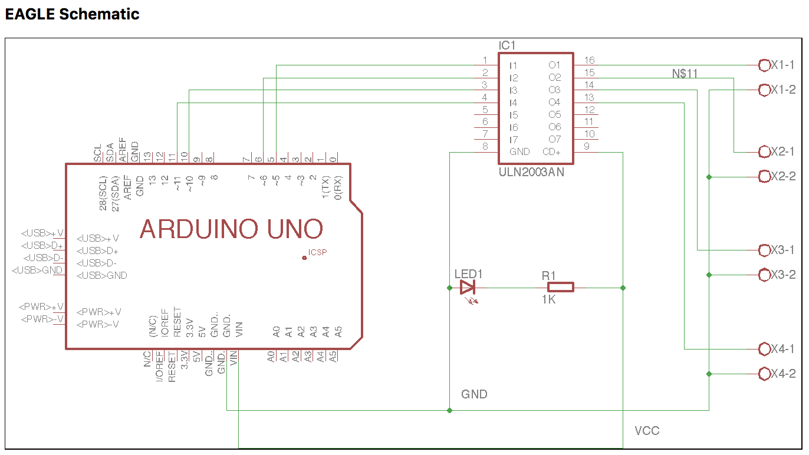
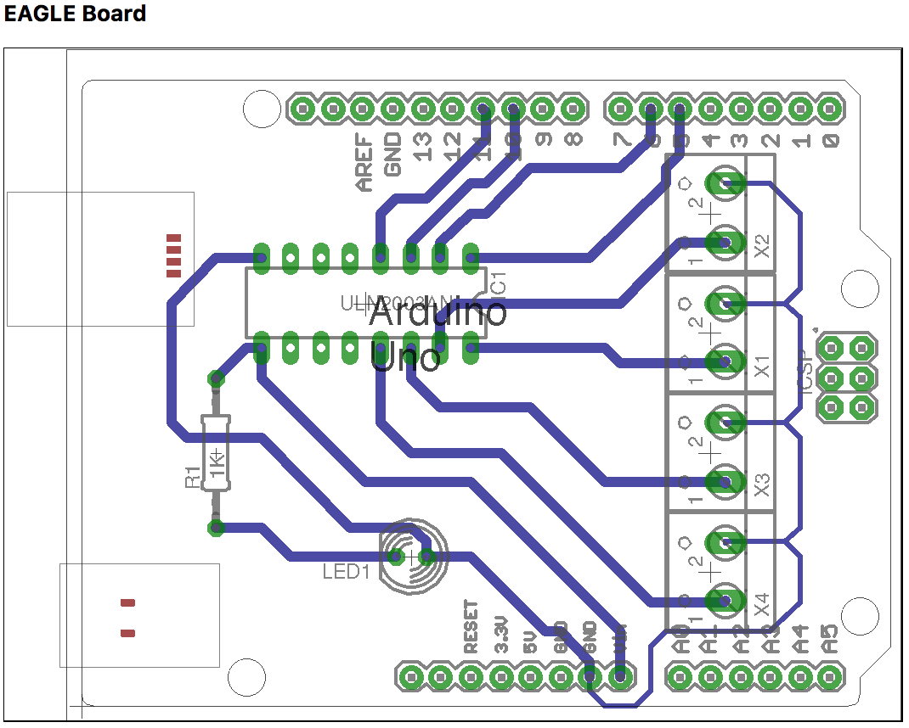
От схемы к разводке (diagram to layout)
Принципиальная схема Полная печатная плата

Slide 80
От разводки к изделию
При изготовлении печатной платы методом фрезеровки необходимо создать два задания:
Фрезеровка дорожек
более тонкая фреза (0.8, 0.4 или 0.2mm)
Глубина 0.1-0.3mm – нужно лишь снять слой меди
Скорость 3-4 mm/s
Фрезеровка контура
Фреза толще, несколько проходов, итоговая глубина > толщина материала (1.7mm для 1.5mm текстолита)
Grayscale PNG, два цвета
Белый обозначает остающиеся фрагменты
Чёрные зоны будут отфрезерованы

Slide 81
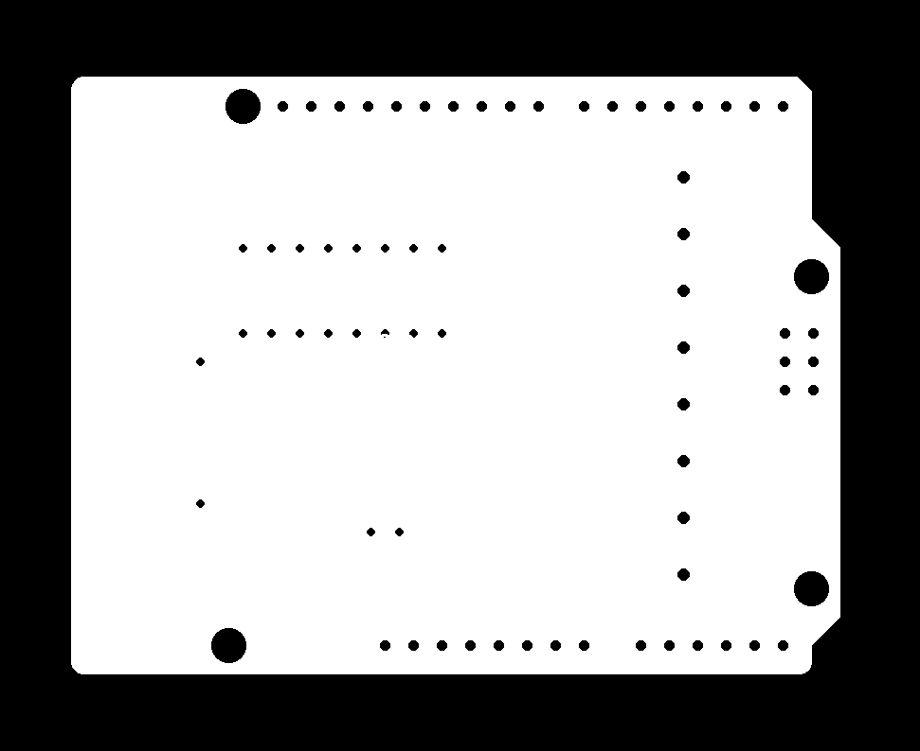
Оба изображения должны быть одного размера
Желательно – 300dpi

Slide 82
Проектирование изделия
Правильная технология – залог удобства отладки, изготовления и ремонта!

Slide 87
Занятие 5. Двигатели

Slide 88
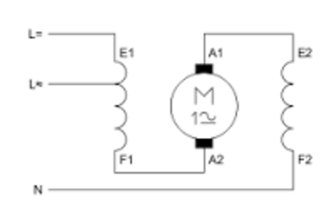
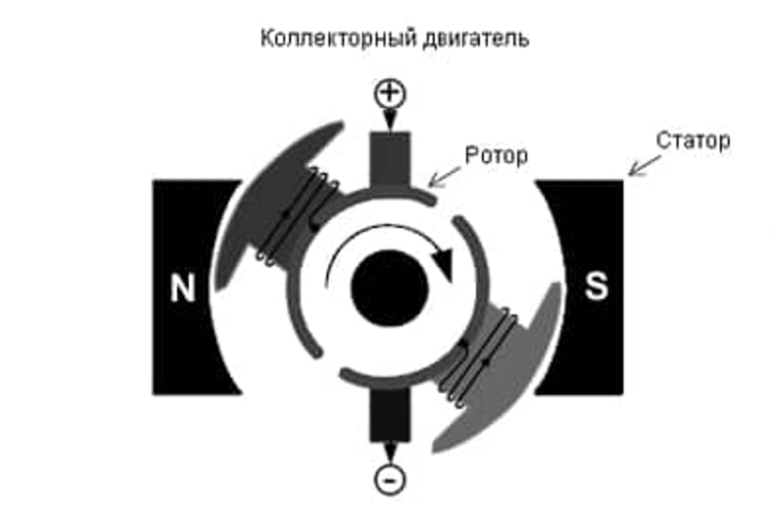
Коллекторный двигатель
КД с электромагнитным возбуждением
Двигатель постоянного тока с коммутацией обмоток ротора щётками и коллектором
Обеспечивает высокую скорость вращения
Легко реверсируется
Может быть генератором

Slide 89
Коллекторный двигатель
Магнитное поле статора может создаваться
Постоянным магнитом (двигатели постоянного тока)
Электромагнитом (допускают включение на постоянном и переменном токе)
Последовательное включение: при низких оборотах момент растёт
Параллельное включение: момент неизменен
Имеет наибольший момент при старте => обороты стабилизируются в районе определённого числа в зависимости от приложенного напряжения
Реверсирование КД с постоянными магнитами выполняется сменой полярности питания

Slide 90
Шаговый двигатель
Бесщёточные двигатели постоянного тока
При подаче на обмотки двигателя импульса напряжения поворот его ротора осуществляется на некоторый угол : шаг
Наиболее распространённые шаги – 15°, 7.5°, 1.8° и 0.9°
Шаг не зависит от тока
Момент зависит от приложенного напряжения и => тока
Момент вращения ротора шагового двигателя, в отличие от остальных типов двигателей постоянного тока, максимален на минимальной скорости вращения
Notes:
Угол поворота чётко определён конструкцией двигателя и включением; Шаговый двигатель позволяет осуществлять позиционирование ротора с точностью до долей градуса, что абсолютно недостижимо для других типов двигателей. Скорость вращения шагового двигателя определяется только частотой следования импульсов управления.

Slide 92
Управление ШД
Варианты исполнения обмоток шагового двигателя: а) униполярный; б) биполярный; в) четырехобмоточный
В первом случае можно подключить средние точки к земле и поочерёдно подавать импульсы одной полярности на крайние выводы
В варианте Б необходимо переключать полярность обмоток
Notes:
Нетрудно заметить, что при биполярном управлении момент, развиваемый двигателем, будет выше. В биполярном двигателе одновременно работают все обмотки, и выигрыш в моменте составляет примерно 40%.Есть несколько вариантов управления шаговым двигателем. На рис. 3 [5] показана форма тока в обмотках двигателя относительно 0 А для четырех основных вариантов управления. Обратите внимание, что речь идет о токе, а не о напряжении. Напряжение на обмотках имеет прямоугольную форму. Наиболее простой вариант — это попеременная коммутация фаз, при этом они не перекрываются, и в каждый момент времени включена только одна фаза. Это волновой, или полношаговый режим управления с одной фазой (рис. 3a). Точки равновесия ротора для каждого шага совпадают с «естественными» точками равновесия ротора у обесточенного двигателя. Недостатком этого способа управления является то, что для биполярного двигателя в один и тот же момент времени используется только 50% обмоток, а для униполярного — только 25%. Это означает, что в таком режиме не может быть получен полный возможный момент двигателя.

Slide 93
Синхронный двигатель
Обычно рассчитан на 3 фазы
Имеет наибольший момент в районе оптимальных оборотов
Управление сводится к созданию n-фазного переменного тока заданной частоты
С помощью частотного преобразователя
Моделисты называют из ESC (electronic speed control unit)

Slide 94
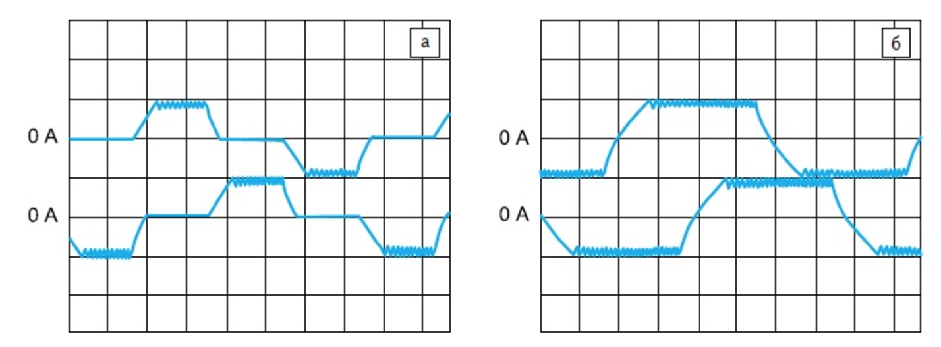
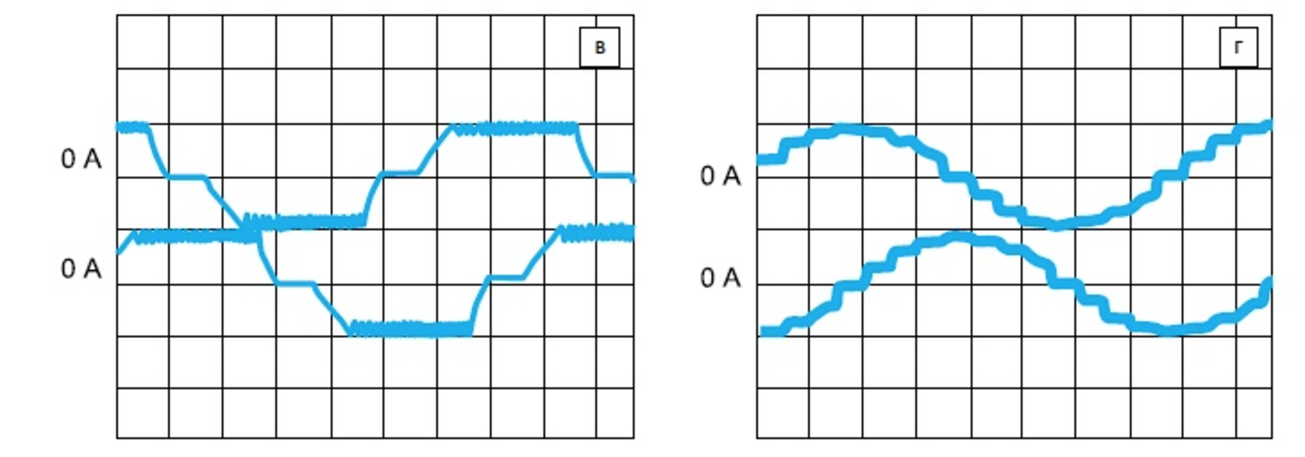
Управление двигателями
Коллекторный двигатель требует изменения силы тока для изменения момента; обороты двигателя могут снижаться под нагрузкой.
Шаговый двигатель требует работы в 4 такта (либо более)
Волновой режим Полный шаг Полушаг Микрошаг

Slide 95
ULN2003: однополярный драйвер
Может применяться для коммутации четырёх цепей средней мощности
Как пример – для коммутации однополярного шагового двигателя (с обмотками с отводом)

Slide 96
ULN2003

Slide 97
Н-мост
Применяется для реверсирования (смены полярности) на нагрузке
В роли ключей используются биполярные либо MOSFET- транзисторы, зачастую собранные в виде интегральной микросхемы
Эквивалентная схема
Два состояния

Slide 98
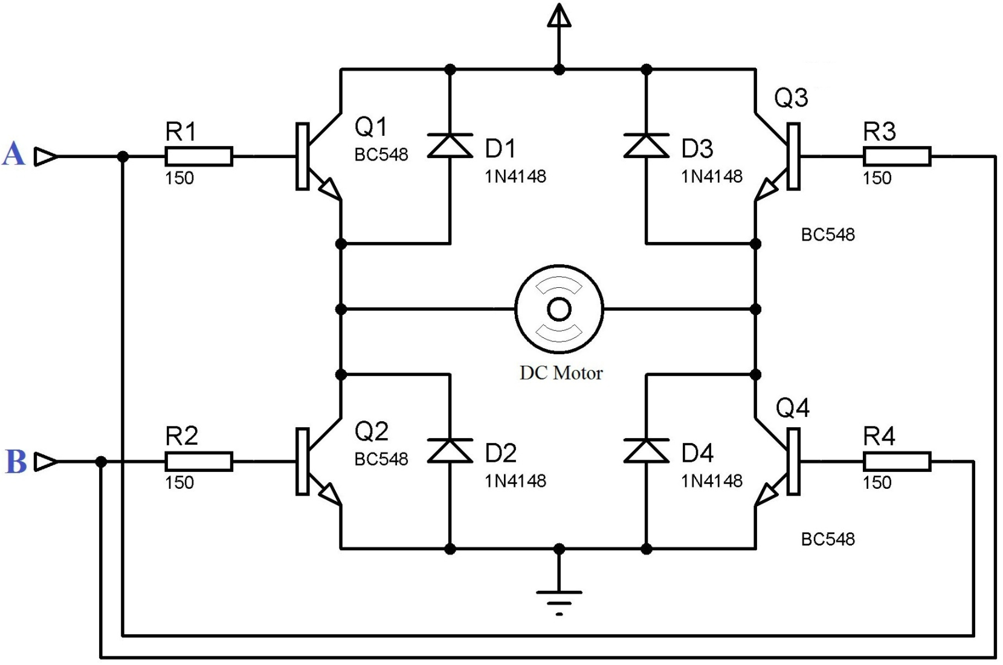
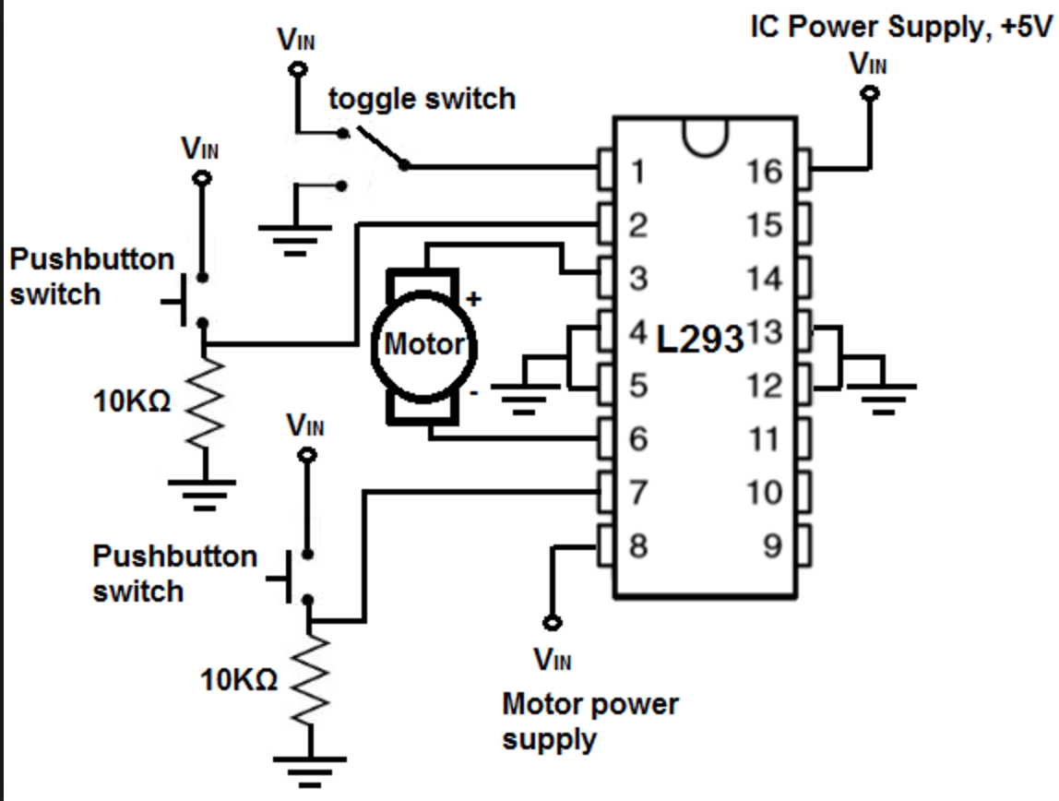
L293 и L298: двуполярные драйверы
В отличие от ULN2003, указанные микросхемы не только замыкают и размыкают цепь, но и могут менять полярность подключенной нагрузки
=> могут реверсировать 2 КД или 1 ШД

Slide 99
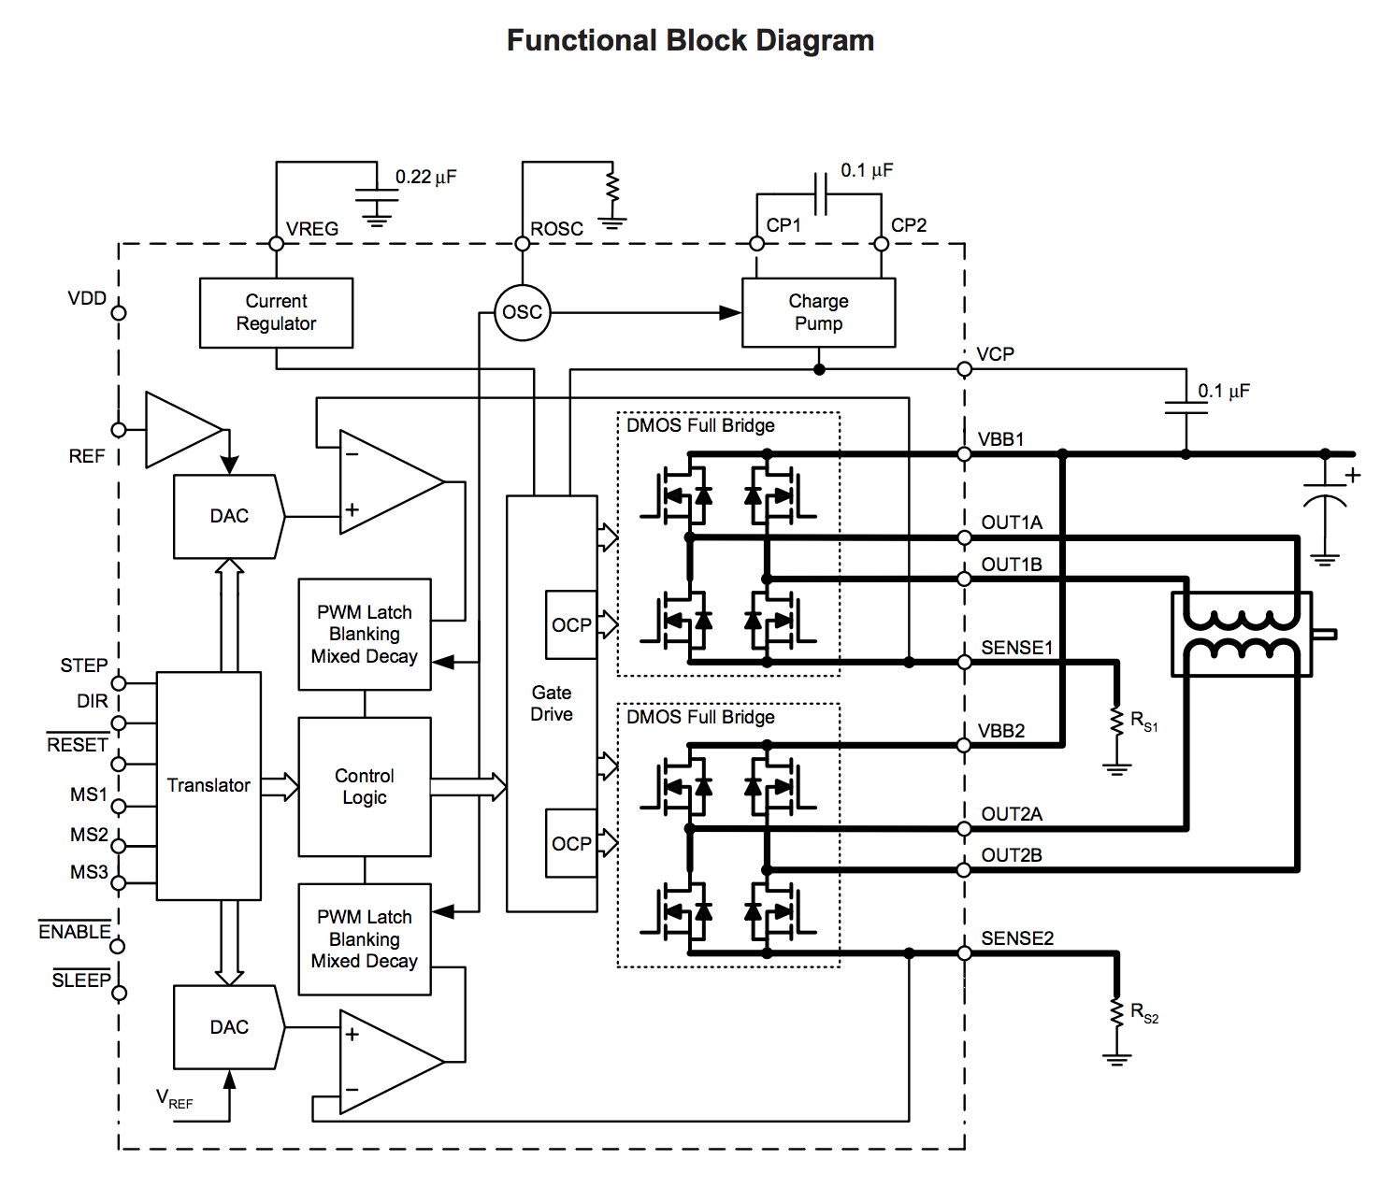
Драйверы шаговых двигателей
А4988, DRV8825 – ищется по названию Stepper driver
Необходимо читать даташит на ИМС (микросхему)

Slide 100
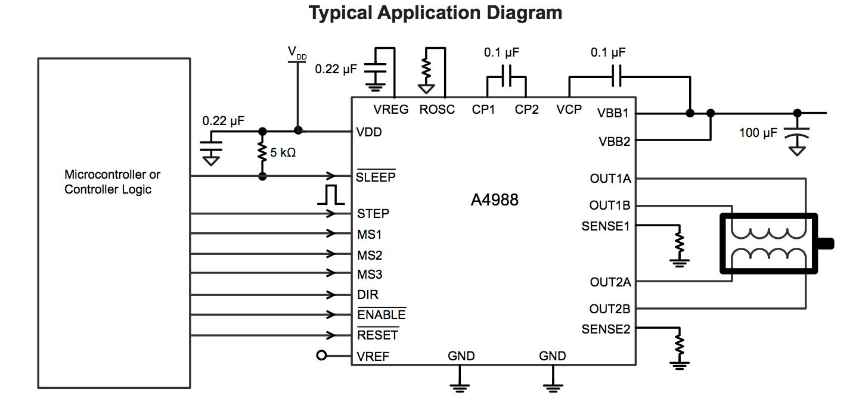
Драйверы шаговых двигателей
Там же находим схему типовую включения
Обратите внимание, двигатель изображён нестандартно

Slide 101
Шаговые двигатели: http://kit-e.ru/preview/pre_71_10_13_stm_inaction.php

Slide 102
Занятие 6. Best practices

Slide 103
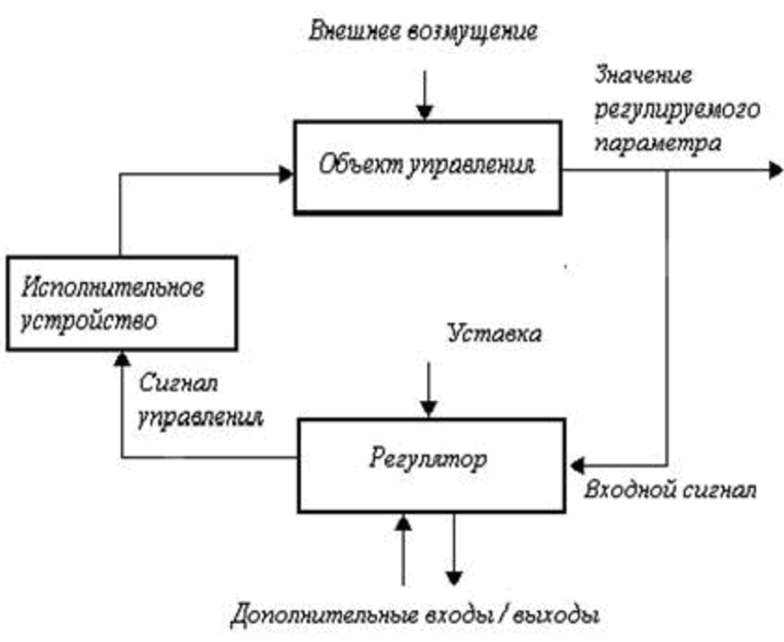
Управляющий контур
Прямое управление не обеспечивает учёт возмущающих воздействий со стороны реальности
Результат может значительно отличаться от заданного
При помощи обратной связи с исполнительного элемента можно компенсировать это воздействие
При управлении по напряжению реализуется с помощью ОУ

Slide 104
Полезные схемы: защёлка
Аналог тринистора
Держит включенное состояние до отключения Uпит

Slide 105
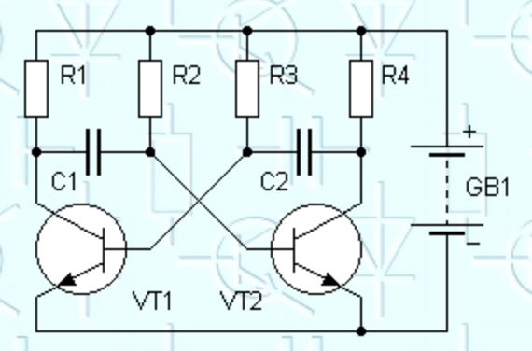
мультивибратор
Генератор прямоугольных импульсов
Автогенерация: импульсы возникают сами
Notes:
Простейший; мульти- - поскольку генерация происходит пачки импульсов (не одного)

Slide 106
Одновибратор
Запуск через VT1

Slide 107
Генератор импульсов NE555
Генератор прямоугольных импульсов
Автогенерация: импульсы возникают сами
Notes:
Простейший; мульти- - поскольку генерация происходит пачки импульсов (не одного)

Slide 108
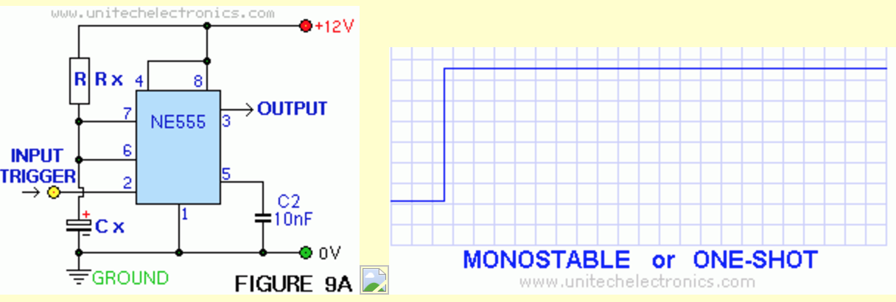
Одновибратор на NE555
T = 1.1 x R x C ( in seconds )

Slide 109
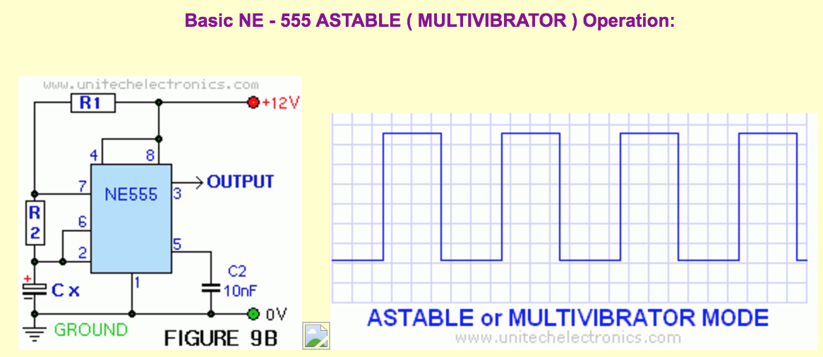
Мультивибратор на 555
f = 1/( 0.693 x C x ( R1 + 2 x R2 )
Cкважность считается по формуле
D = t1/t = ( R1 + R2 ) / ( R1 + 2R2 )
Соответственно, время
t1 = 0.693 ( R1+R2 )C
t2 = 0.693 x R2 x C

Slide 110
Широтно-импульсная модуляция
Наиболее энергетически эффективный способ снижения среднего тока через нагрузку
Минимизируем время переходных состояний
Чем инерция меньше, нужна частота выше
Недостаток – а) фликер, б) непостоянный ток нагрузки

Slide 111
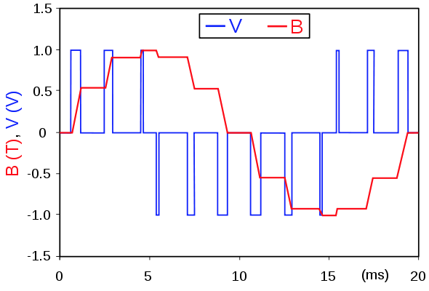
ШИМ
Если нужно получить изменяющийся во времени сигнал, f_{ШИМ} >> f_{сигн}
Создаётся генератором импульсов (от 555 и до сложных контроллеров)

Slide 112
NE555 PWM

Slide 113
…VS

Slide 114
Практика по пользованию осциллографом
Собрать любой пример на 555 либо мультивибратор
Запустить схему
Подключить осциллограф («крокодил» на землю, щуп на сигнальный выход либо нагрузочный резистор)
Убедиться в наличии генерации

Slide 115
ПРактика
Усилитель для PH-электрода –
http://aquacontrol.narod.ru/samodel/ph_1.htm
Схема силового управления по освещённости

Slide 116
Ссылки
PID-звено в управляющем контуре http://kazanets.narod.ru/PID.htm
Разбор работы мультивибратора: http://www.meanders.ru/multivibrator.shtml
Одновибратор (ждущий мультивибратор) http://www.meanders.ru/odnovibrator.shtml
О NE555 с любовью: http://www.unitechelectronics.com/NE-555.htm

Slide 117
Занятие 7. Программирование

Slide 118
Читаем даташит
http://www.atmel.com/images/Atmel-8271-8-bit-AVR-Microcontroller-ATmega48A-48PA-88A-88PA-168A-168PA-328-328P_datasheet_Complete.pdf

Slide 119
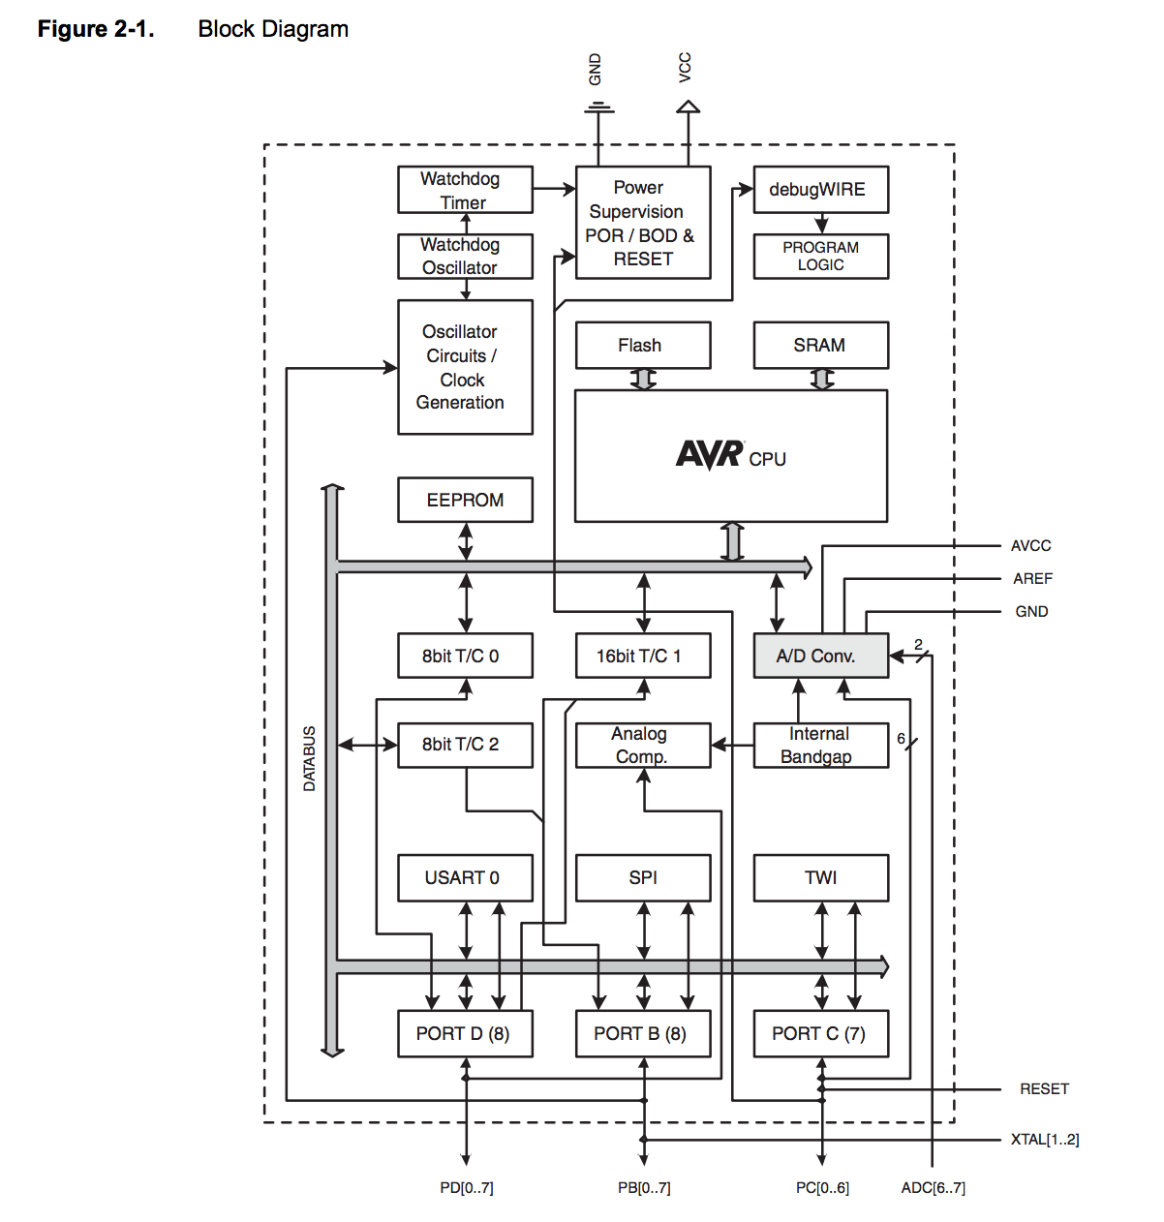
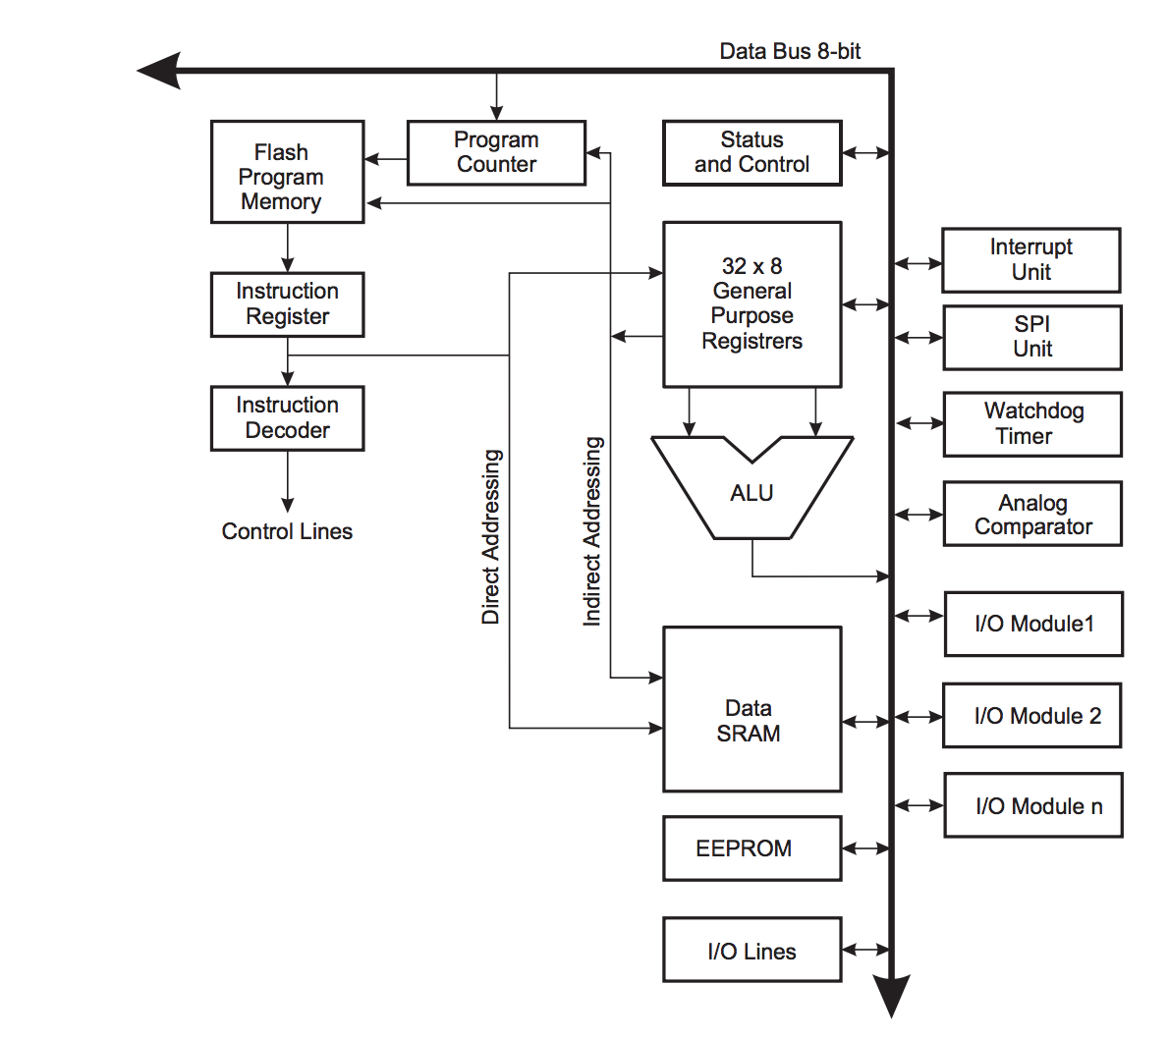
Структура микроконтроллера

Slide 120
• Bit 7 – I: Global Interrupt Enable The Global Interrupt Enable bit must be set for the interrupts to be enabled. The individual interrupt enable control is then performed in separate control registers. If the Global Interrupt Enable Register is cleared, none of the interrupts are enabled independent of the individual interrupt enable settings. The I-bit is cleared by hardware after an interrupt has occurred, and is set by the RETI instruction to enable subsequent interrupts. The I-bit can also be set and cleared by the application with the SEI and CLI instructions, as described in the instruction set reference.
• Bit 6 – T: Bit Copy: BLD (Bit LoaD) and BST (Bit STore) instructions use the T-bit as source or destination for the operated bit. A bit from a register in the Register File can be copied into T by the BST instruction, and a bit in T can be copied into a bit in a register in the Register File by the BLD instruction.
• Bit 5 – H: Half Carry Flag The Half Carry Flag H indicates a Half Carry in some arithmetic operations. Half Carry Is useful in BCD arithmetic.
• Bit 4 – S: Sign Bit, S = N  V The S-bit is always an exclusive or between the Negative Flag N and the Two’s Complement Overflow Flag V.
• Bit 3 – V: Two’s Complement Overflow Flag The Two’s Complement Overflow Flag V supports two’s complement arithmetic.
• Bit 2 – N: Negative Flag The Negative Flag N indicates a negative result in an arithmetic or logic operation• Bit 1 – Z: Zero Flag The Zero Flag Z indicates a zero result in an arithmetic or logic operation.
• Bit 0 – C: Carry Flag The Carry Flag C indicates a carry in an arithmetic or logic operation.

Slide 121
логические операции. наглядно
— О боже, да вы промокли насквозь! Принести вам посуду для горячего напитка? — Да, чашку OR кружку. Можно и то и другое. — Сахар, ложка нужны? — Сахар AND ложка. Сахар мне бесполезен без ложки, и наоборот, если сахар закончился, за ложкой можно не ходить. — Наливаем вам в чашку/кружку чай или кофе? — Чай ХOR кофе. Если это смешать, получится гадость. — Лимон, молоко? — Лимон NAND молоко. С удовольствием попью чай просто так, от добавки лимона или молока не откажусь, но не то и другое сразу! — … — Э… Официант! Вы NOT заснули? Скажите «да»!

Slide 122
Управление мощной нагрузкой (5V, 12V, 220)
Подключение к сети (Ethernet shield)
Подключение к Wi-Fi

Slide 123
Arduino и управление нагрузкой
NPN-транзистор
Коэффициент усиления по току! Imax = 10ma на порт
Mosfet мелкий (2N7000, NDS355)
MOSFET мощный через пуш-пулл
ULN2003
L293 и прочие степперы

Slide 124
NPN
I_{LOAD} = I_{Dn} * h_{21э}
_{=>} нужен высокий коэффициент усиления!

Slide 125
ULN2003
Доступно в виде шилда

Slide 126
Small MOSFET Power MOSFET

Slide 127
MOSFET на высокой частоте

Slide 128
Реле (12/220B)
Доступно в виде шилда

Slide 129
Cимистор (220В, переменный ток)
Использует симистор (англ. Triac) для управления нагрузкой
Реализует безопасную развязку по питанию
В отличие от реле, может регулировать плавно

Slide 130
ссылки
http://easyelectronics.ru/osnovy-na-palcax-chast-1.html
http://www.atmel.com/images/Atmel-8271-8-bit-AVR-Microcontroller-ATmega48A-48PA-88A-88PA-168A-168PA-328-328P_datasheet_Complete.pdf
https://www.circuitar.com/nanoshields/modules/triac/

Slide 131
ESP8266
https://esp8266.ru/
http://www.instructables.com/id/Quick-Start-to-Nodemcu-ESP8266-on-Arduino-IDE/
https://esp8266.ru/esp8266-nodemcu/
https://esp8266.ru/category/esp8266/esp8266-for-beginners/

